Slide 1
副首都・大阪にふさわしい大都市制度
《検討背景》
平成29年８月10日
副首都推進局

Slide 3
目 次
１ 副首都・大阪の確立に向けた取組み
２ 副首都・大阪にふさわしい大都市制度改革
・・・・・・・・・・・・・・・・背景-１
・・・・・・・・・・・背景-４

Slide 4
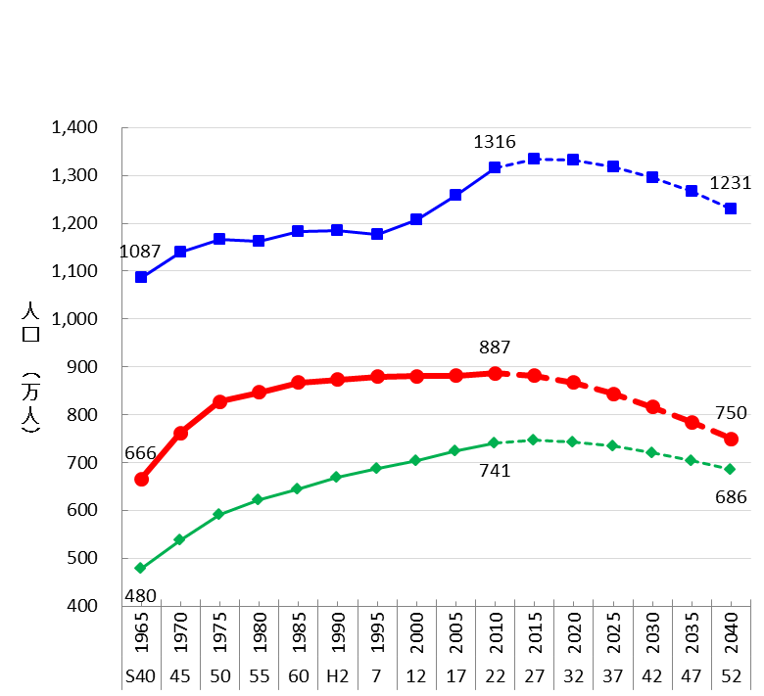
１ 副首都・大阪の確立に向けた取組み
背景-１
《大都市・大阪が抱える課題とその現状》
◇ 東京一極集中が一貫して進む中で、大阪は長期にわたって低落傾向が続く。また、人口減少・超高齢社会は３大都市圏の中でもいち早く到来の見込み
◇ 大阪府と大阪市で一本化した成長戦略の推進などにより、経済面は明るい兆しが見えるものの、今も、一極集中に歯止めをかけるには至っていない
◇ 中央集権型システムを打破し、分権型の仕組みへ転換する必要があるが、地方分権改革は道半ば
長期の低落傾向
人口減少・超高齢社会
道半ばの地方分権改革
経済活動の全国シェア低下
法人税収の落ち込み
一人当たり府民所得の低下 など
首都圏への人口流出、総人口の減少
生産年齢人口減少などの人口構成の変化
大阪市も近い将来人口減少に転ずるおそれ
道州制の検討は停滞
国からの権限・機関の移管も進まず
大都市では住民自治の拡充等が課題に
４都府県の域内総生産（全国シェア）
３大都市の人口推計
東京都
18.5％
これまで
これから
東京都
大阪府
7.4％
大阪府
愛知県
神奈川県
愛知県
1960
2014
出典：内閣府「県民経済計算」より副首都推進局作成
出典：大阪府「大阪府の将来推計人口の点検について」（平成26年3月）、
：東京都・愛知県「国立社会保障・人口問題研究所「日本の地域別将来推計人口」」
（平成25年3月推計）
折れ線グラフは左から、1980年基準、1995年基準、2005年基準を表記。
それぞれ重複年を前後5年取っている

Slide 5
《日本における副首都の必要性と大阪のポテンシャル》
◇ 東京一極集中の是正は日本全体の課題であり、日本の成長・国土の強靭化・地方分権の観点から、わが国には東西二極の一極となる副首都の実現が必要
◇ 東京に次ぐ都市機能が集積する大阪は、世界の都市間競争を戦いうる競争力と豊かな個性を持つ大都市として、副首都をめざした取組みを通じて、日本の成長をけん引するとともに、豊かな住民生活の実現をめざす
東西二極の一極となる“副首都・大阪”の確立へ
◆大阪の有するポテンシャルを発揮し、首都・東京とともに、他の大都市に先行するトップランナーへ
◆東京を頂点とするピラミッド型の国土構造・社会構造・価値観からの転換を先導し、
「東西二極の一極」として、日本の未来を支え、けん引する成長エンジンの役割を果たす
背景-２

Slide 6
背景-３
そのためには、都市機能の充実とそれを支える制度が必要
⇒ 都市機能の整備を強力に進められる広域機能の強化
⇒ 地域ニーズに沿った身近なサービスを提供できる基礎自治機能の充実
大都市・大阪が抱える課題への対応
日本における副首都の必要性
副首都・大阪にふさわしい大都市制度へ改革
（広域機能）
成長を支える
（基礎自治機能）
副首都（圏）の成長、圏域の安全安心を支える強い大阪・関西
成長の果実を元にした、豊かな住民生活の実現
成長の果実を
住民に還元
副首都・大阪の未来像
世界の中で
日本の中で
世界が注目する
産業、文化、サイエンス
の拠点
住民にとって
スーパー・メガリージョンの
西の核
豊かで、利便性の高い
都市生活

Slide 7
２ 副首都・大阪にふさわしい大都市制度改革
◇「広域機能の強化」や「基礎自治機能の充実」の取組みを制度面から
推進するため、副首都にふさわしい大都市制度を検討
現行法制度で実現可能な『総合区』と『特別区』について制度案を作成
 | 指定都市制度（総合区制度） | 特別区制度
基礎自治機能 | ・住民の選挙で選ばれた市長や市会のもと、市行政を 展開。 その中で、大阪市において総合区を設置することで、 区長の権限（事務権限、予算意見具申権等）を 拡充し、議会の同意を得た総合区長が、住民に身近 な行政を行う ・予算編成や条例提案など市全体に関することは、 引き続き、市長がマネジメント | ・大阪市を廃止し、新たな基礎自治体である特別区を 設置することで、住民の選挙で選ばれた区長や区議 会のもと、住民に身近な行政を展開 ・区長は、予算編成や条例提案などを通じて、区政を マネジメント
広域機能 | ・知事と市長が「副首都推進本部会議（指定都市都 道府県調整会議）」において協議・調整し、方針を 決定 （協議が調わない場合には、総務大臣の勧告あり） | ・大阪府に一元化し、知事が方針を決定
背景-４

